Slide 1
안심클릭 고도화 화면 설계서
S001_서비스 종료
(2013.04.01)
본 문서는 어떠한 경우에도 공식적인 허가 없이 복사하거나 외부로 유출하는 일체의 행위를 금함

Slide 2
Revision History
Version | Updates | Author | Date
1.0 | Initial Draft | 임진혁 | 2014-04-01

Slide 3
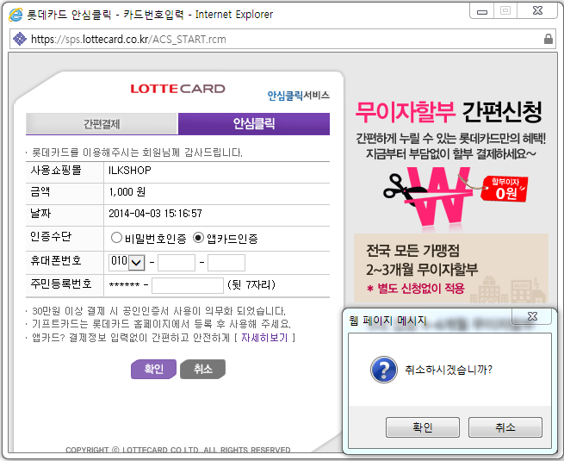
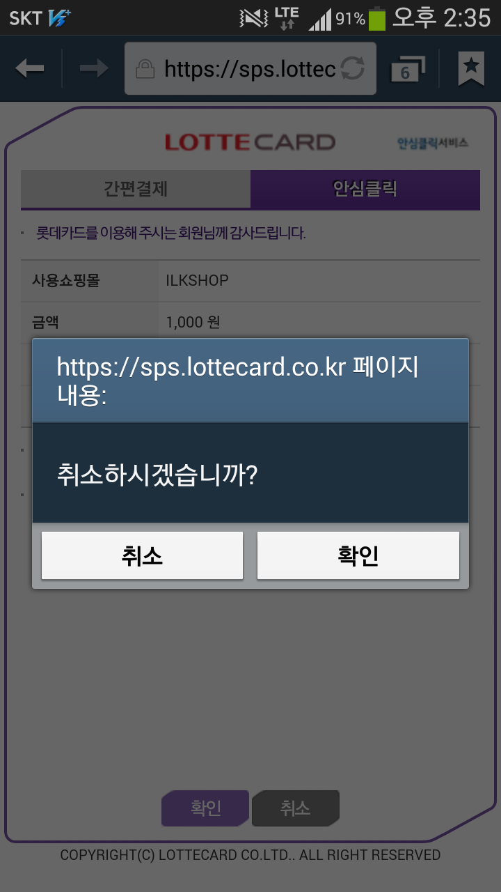
S001_서비스 종료
■ 회원 조회 취소
● 회원 조회 취소 알럿창
! Comment
1 | 취소시 알럿창으로 취소여부 확인
2 | 1. 확인 위치 통일 필요 2. 인증취소 알럿창 출력
3 | 취소시 현 페이지(SB41) 유지
1
3
2
1
1
2
3

Slide 4
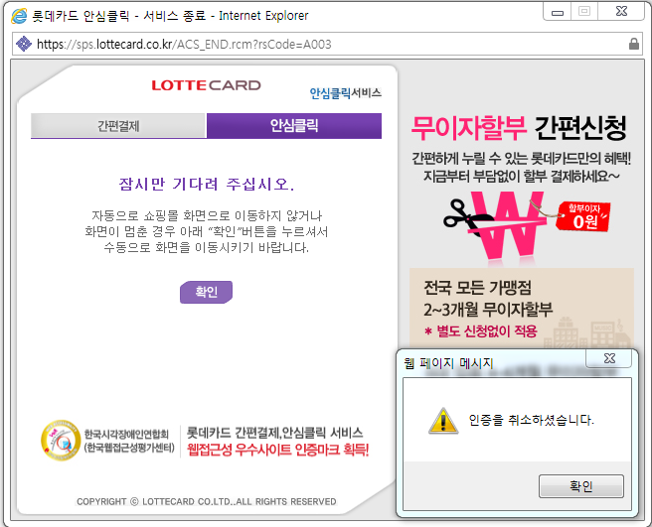
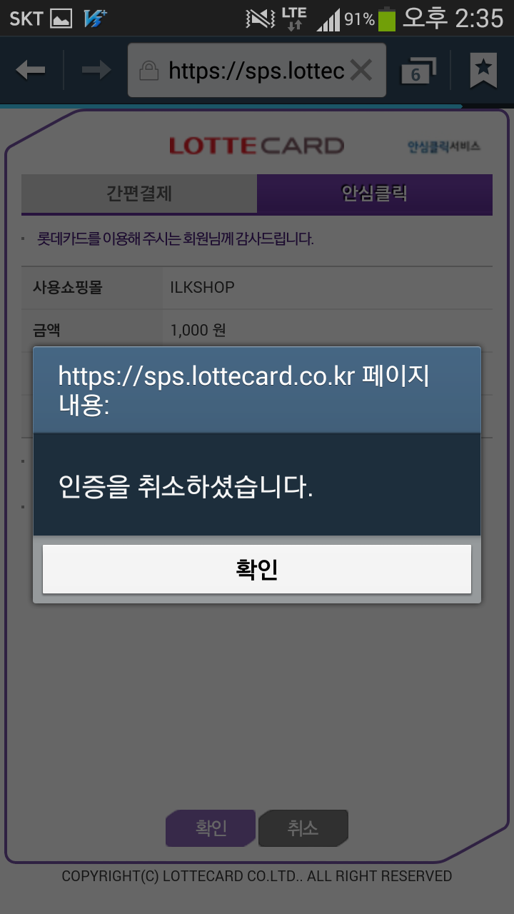
S001_서비스 종료
■ 회원 조회 취소
● 회원 조회 취소(인증 취소) 알럿창
! Comment
1 | 알럿창으로 취소 확인 메시지 출력
2 | 확인 클릭시 서비스 종료
1
2
1
1
2

Slide 5
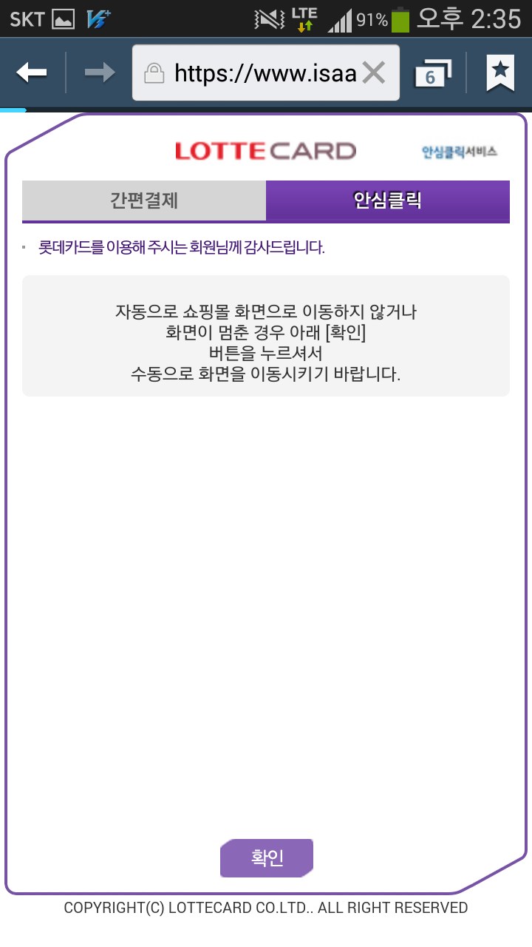
S001_서비스 종료
■ 자동 미 종료시
● 서비스 자동종료 미작동시 확인 버튼 클릭으로 수동 종료
! Comment
1 | 취소 후 알럿창을 눌렀지만 종료되지 않을때 확인 버튼을 누르면 서비스가 종료된다.
1
1
1

Slide 6
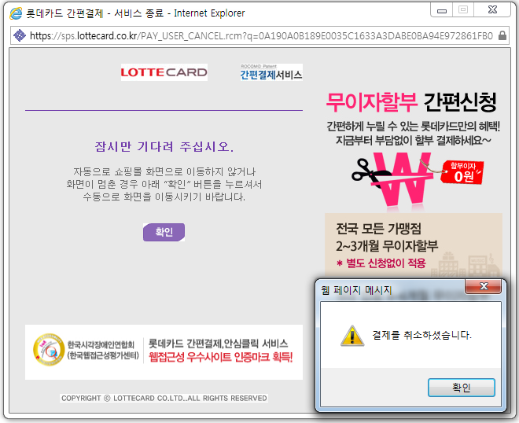
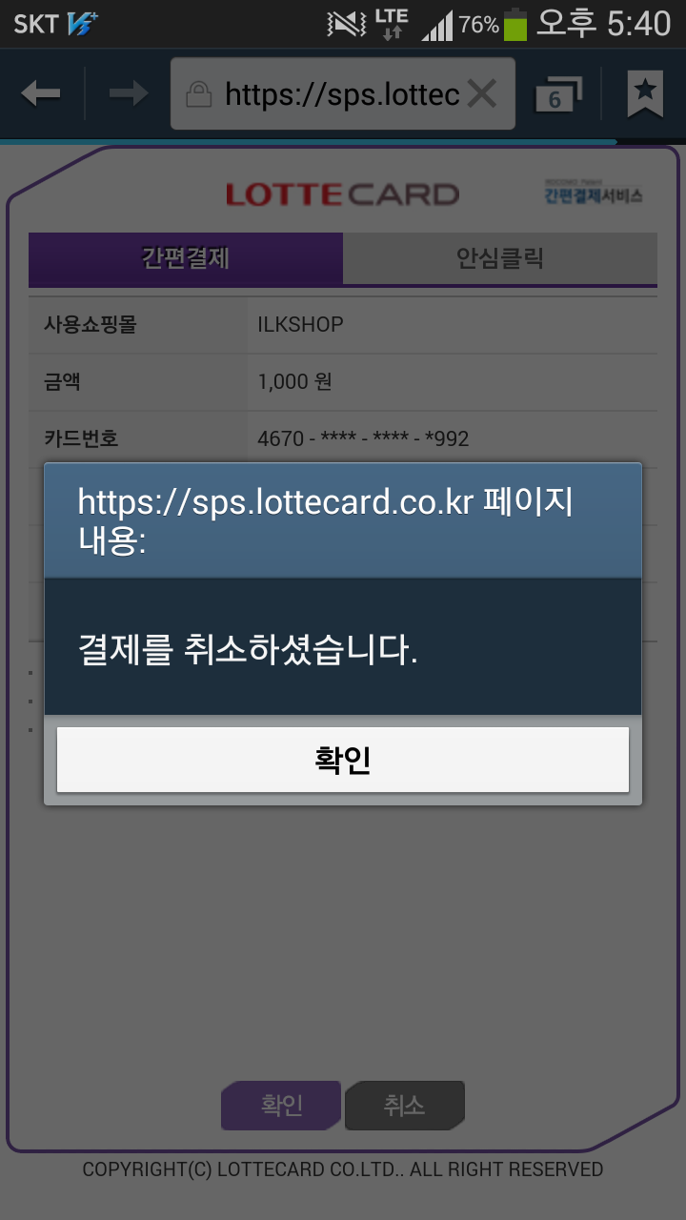
S001_서비스 종료
■ 결제 취소(간편결제)
● 간편결제_범용 결제단계에서 취소시 서비스 종료
! Comment
1 | 알럿창으로 취소 확인 메시지 출력
2 | 확인 클릭시 서비스 종료
1
2
1
1
2

Slide 7
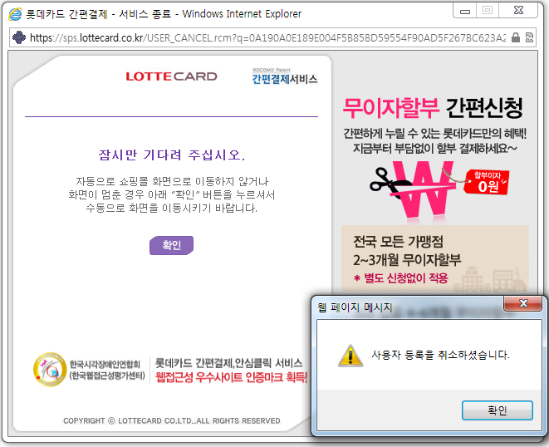
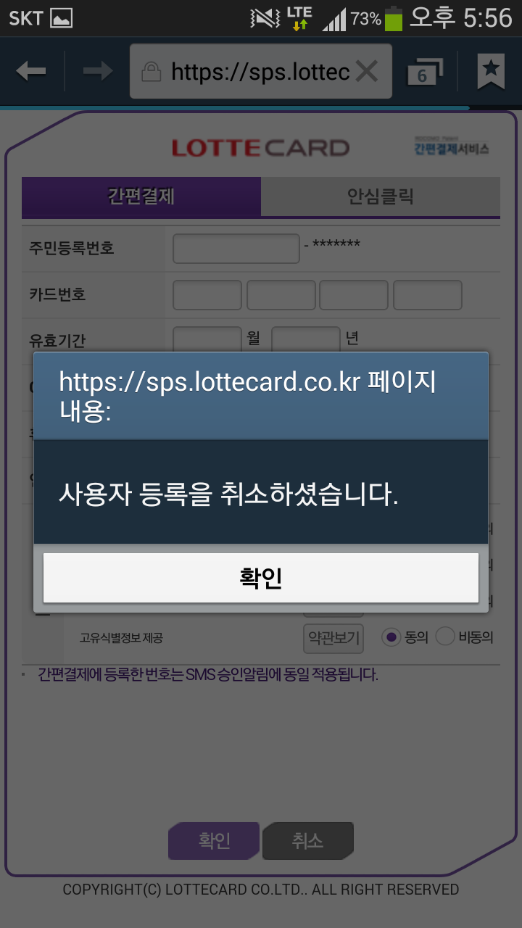
S001_서비스 종료
■ 사용자 등록 취소(간편결제)
● 간편결제_범용 사용자등록 단계에서 취소시 서비스 종료
! Comment
1 | 알럿창으로 취소 확인 메시지 출력
2 | 확인 클릭시 서비스 종료
1
2
1
1
2

Slide 8
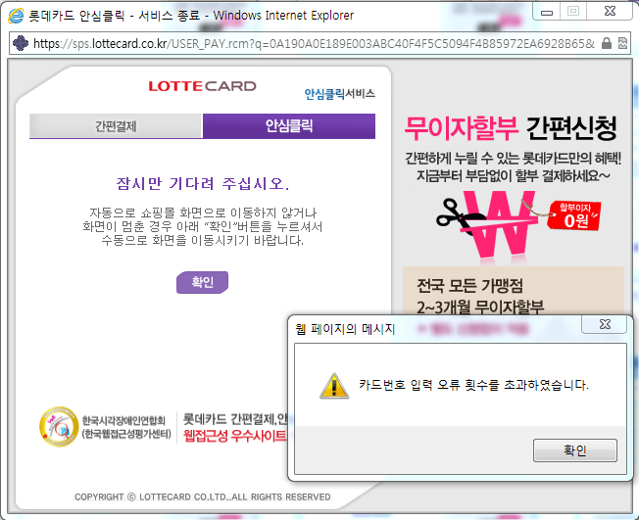
S001_서비스 종료
■ 카드번호 입력 오류 횟수(안심클릭)
● 안심클릭 회원조회시 카드번호 3회 입력 오류시 서비스 종료
! Comment
1 | 1. 카드번호 3회 이상 입력 오류시 서비스 종료 2. 모바일은 해당사항 없음. 3. 카드비밀번호 및 CVD 3회이상 오류시 서비스 종료 (확인 필요)
2 | 확인 클릭시 서비스 종료
1
2

Slide 9
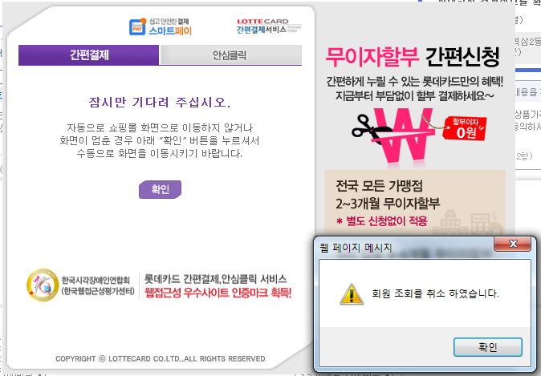
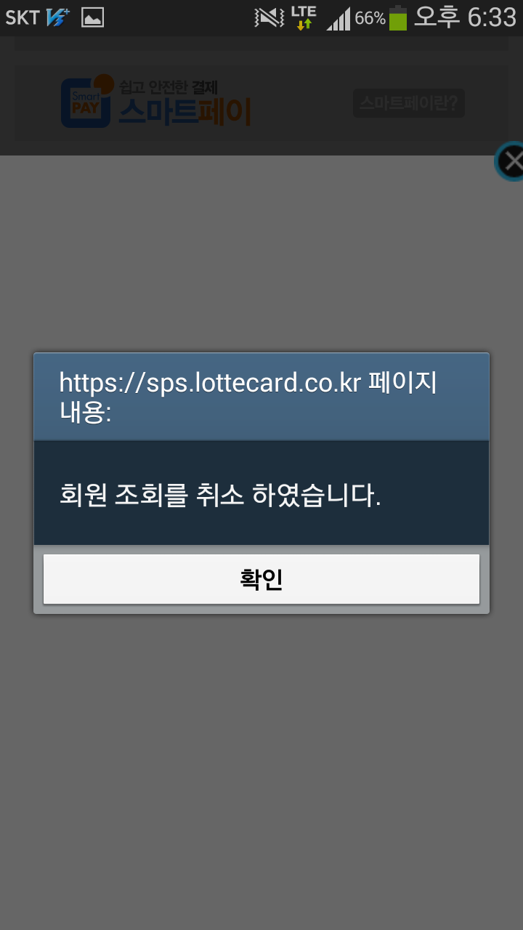
S001_서비스 종료
■ 회원 조회 취소(간편결제_제휴)
● 간편결제_제휴 회원 조회 단계에서 취소시 서비스 종료
! Comment
1 | 알럿창으로 취소 확인 메시지 출력
2 | 확인 클릭시 서비스 종료
1
2
1
1
2

Slide 10
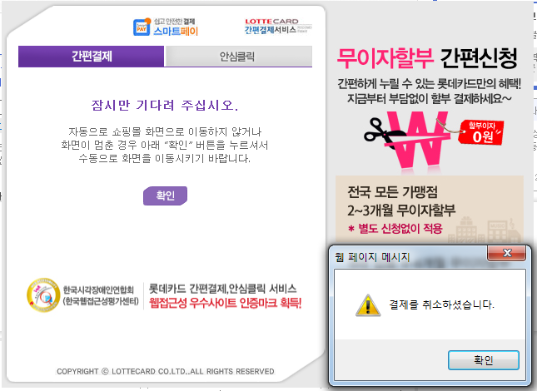
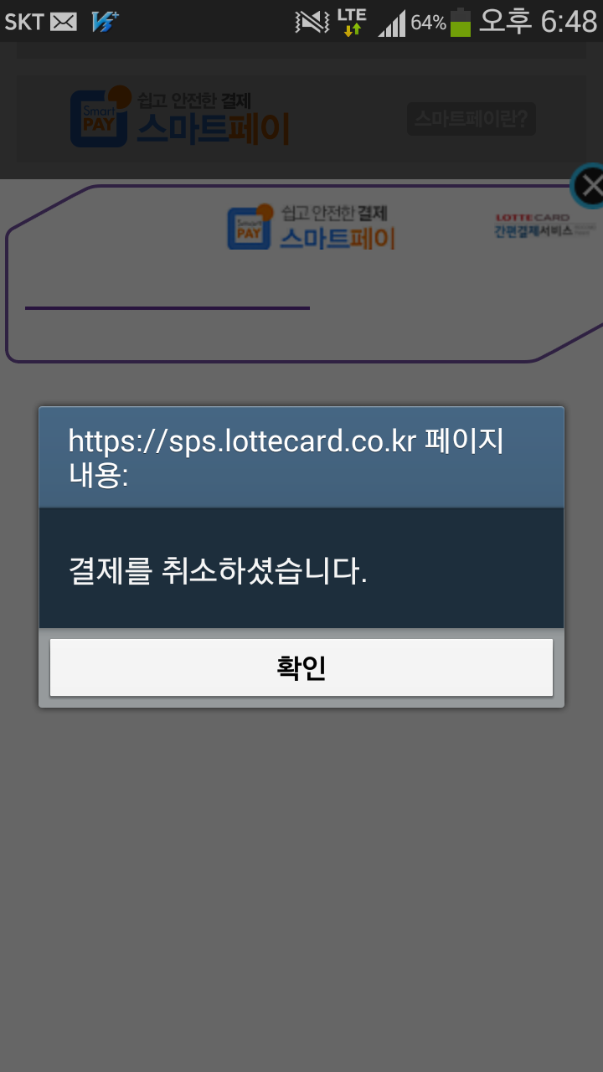
S001_서비스 종료
■ 회원 조회 취소(간편결제_제휴)
● 간편결제_제휴 결제 단계에서 취소시 서비스 종료
! Comment
1 | 알럿창으로 취소 확인 메시지 출력
2 | 확인 클릭시 서비스 종료
1
2
1
1
2

